Slide 1

制造技术
总复习（三）

Slide 2
第五章 典型表面加工分析

Slide 3
粗 车
IT12-IT11, Ra12.5-50
一、外圆面加工方案分析
调质---------→
半 精 车
IT10-IT9, Ra3.2-6.3
淬火----------→
粗 磨
IT8-IT7, Ra0.8-1.6
精 车
IT8-IT7, Ra0.8-1.6
半 精 磨
IT7-IT6, Ra0.4-0.8
精 磨
IT6， Ra0.2-0.4
精 细 车
IT6-IT5 ，Ra0.1-0.4
精 细 磨
IT6-IT5， Ra0.1-0.2
研磨或超级光磨
IT6-IT5，Ra0.008-0.1

Slide 4
二、孔加工方案
钻
IT10以下
（≤φ30）
（毛坯上一有孔）
←---------调质------→
扩
IT10-IT9
粗 镗
IT9-IT8
淬火-→
粗 铰
IT8-7
粗 磨
IT8
半精磨
IT8
粗拉
IT8-IT7
精 铰
IT7-6
半精磨
IT8-IT7
精 镗
IT8-IT7
精 拉
IT7－6
精 磨
IT7-IT6
手 铰
IT7-IT6
研磨或珩磨
IT6-IT4
精细镗
IT7-IT6

Slide 5

三、平面加工的方案
粗 刨
Ra12.5-50
粗 铣
Ra12.5-50
拉
Ra0.8-1.6
精 刨
Ra1.6
精 铣
Ra1.6
车
Ra1.6-6.3
宽刀精刨
Ra0.8
刮 研
Ra0.2-0.8
高速精铣
Ra0.2-0.8
磨
Ra0.2-0.8
（大平面各工序间应加时效处理）
研磨或超级光磨
Ra0.2-0.8

Slide 6
四、掌握螺纹加工原理及螺纹加工的各种方法，会针对不同批量，不同牙型的螺纹选适当的加工路线
车、铣、滚压（搓丝）和磨，攻丝和套扣
五、掌握各种齿轮加工方法的适用场合，会针对不同形状、批量材料及热处理要求的齿轮、选加工路线
粗加工：滚齿、插齿和铣齿
精加工：剃齿、珩齿和磨齿

Slide 7
第六章 零件的制造工艺过程
一、掌握：粗基准、精基准、设计基准及工艺基 准的概念，基准重合原则和基准统一原则
二、掌握轴、盘套类零件的工艺规程制定，会针对不同形面选加工方案（包括选择机床，夹具与刀具），会分析零件局部结构的合理性，并能绘制出合理的结构。
三、掌握夹具的组成、定位与夹紧的概念,六点定位原理和定位元件的选用。

Slide 8
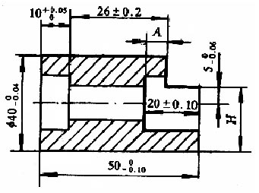
八、掌握尺寸链的极值算法，尺寸链画法及封闭环、增减环的判定。
注意：能画成一个尺寸链环的决不画成两个
A1
A2
A
A3
A4

